Slide 1
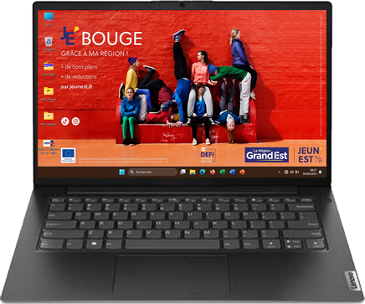
LYCEE 4.0
L’ordinateur fourni par la région Grand Est

Slide 2
Sommaire
Présentation du matériel, démarche à suivre en cas de panne ou de vol
Mise en route, mot de passe
Connexion au wifi Etablissement
Activation d’Office
Accéder aux ouvrages numériques
Création d’une session windows perso
Configurer son navigateur pour télécharger un fichier
Les bons usages du numériques
Questions

Slide 3
Mis à votre disposition par la région Grand Est pour accéder :
A des ressources numériques
Aux manuels numériques
A Monbureaunumerique
A des logiciels préinstallés comme la suite Office

Slide 4
Vous serez propriétaire de l’ordinateur à la fin de votre scolarité.
Si vous changez de lycée en cours d’année, vous le restituerez au lycée en cas de changement de région (voir la faq pour plus de précisions)
https://www.grandest.fr/faq-lycee-4-0/

Slide 5
En attendant, il appartient à la Région et vous devez le garder en parfait état !
Un contrôle par trimestre pourra être fait par un informaticien du Lycée afin de vérifier son parfait état de fonctionnement pendant toute votre scolarité.

Slide 6
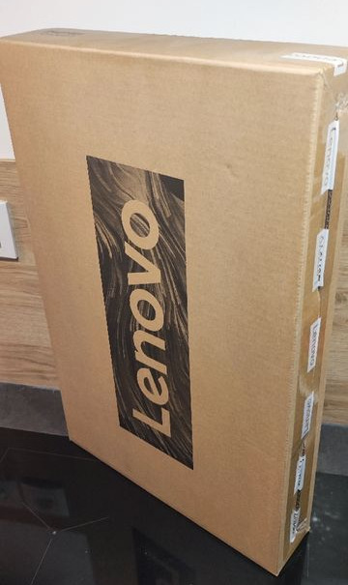
L’emballage est à garder impérativement. En cas de panne matérielle, il devra être renvoyé par la poste dans l’emballage d’origine.

Slide 7
Procédure à suivre en cas de panne, casse…
Aller voir les AED TICE pour tout problème logiciel:
Windows ne démarre plus
Identification impossible
L’ordinateur ne démarre plus
….

Slide 8
Attention:
Votre PC pourra être réinitialisé si c’est la seule solution. Vous perdrez dans ce cas tous vos fichiers stockés sur le PC. Préférez la sauvegarde sur la clé USB fournie avec le PC, ou encore sur un Cloud (dropbox,…)

Slide 9
Procédure à suivre en cas de vol
Aller voir les AED TICE qui vous donneront la démarche à suivre
Un ordinateur peut vous être prêté par le lycée le temps nécessaire d’un nouvel équipement.

Slide 10
Procédure à suivre en cas problème matériel (carte mère, processeur, RAM HS,…). L’ordinateur est garanti 3 ans.
Contacter le SAV au 03 69 61 32 00
ou à l’adresse sav4.0@econocom.com.
Un bon de prise en charge Chronopost sera expédié et permettra l’envoi gratuit du PC en réparation mais uniquement si elle relève de la garantie.
Attention : La garantie peut ne pas fonctionner si votre ordinateur est cabossé ou en mauvais état !!! Prenez-en soin dès le premier jour

Slide 11
Faut-il l’assurer ?
Les ordinateurs bénéficient d’une « garantie constructeur » de 3 ans et d’un système permettant de simplifier l’activation de cette garantie (hotline, prise en charge des retours constructeur). Vos parents et vous êtes libres de souscrire à une assurance. Vous pourrez éditer depuis votre ENT « Mon Bureau Numérique » un récépissé qui pourra être fourni à votre assureur pour une prise en charge des pannes qui ne seraient pas couverte par la garantie.
Si vous le faites tomber, écran cassé, la garantie ne couve pas la casse, Aller voir les AED TICE qui vous donneront la démarche à suivre pour le passer en atelier de réparation, un ordinateur peut vous être prêté par le lycée le temps de réparation !

Slide 12
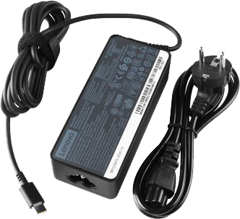
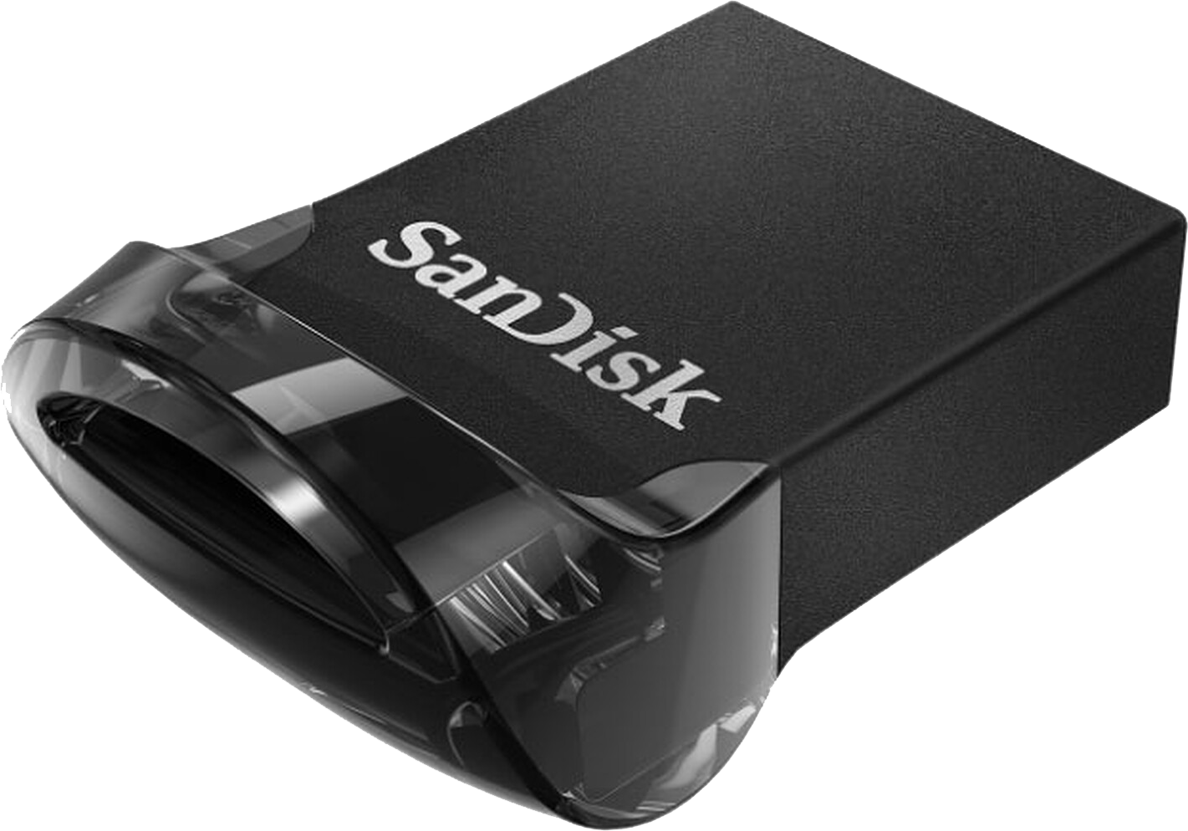
Vous pouvez déballer votre ordinateur. Vous avez dans le carton:
Un ordinateur Lenovo V14 G4 AMN, édition Grand Est
Un bloc alimentation
Une clé USB de 128Go

Slide 13
Pour les élèves que ça intéresse :
Ecran:
Full HD 14’’
Webcam intégrée HD
Processeur:
AMD Athlon Silver 3050U
Mémoire vive:
8Go DDR4 2400Mhz
Stockage:
SSD de 128Go
Clé USB de 128Go
Connectivité :
Bluetooth, Wifi
2 USB 3, 1 USB C, 1 HDMI, 1 RJ45
1 écouteur/microphone
1 emplacement carte SD
Système d’exploitation:
Windows 11 Pro
Autonomie:
10,5h
Caractéristiques physiques:
1,47Kg

Slide 14
Des logiciels préinstallés (A ne pas désinstaller !)
Office 365
Antivirus Microsoft
Adobe Reader
Chrome
Firefox
Freeplan
VLC média player
Openboard
Audacity
Photofiltre
Gimp
Arduino
Geogebra
Openshot
Regressi
7-Zip
EduPython
Notepad++
Safe Exam Browser
Qgis
Des logiciels inclusion
Dicom Lexibar
Balabolka
Driver de souris scan
Syllabes et Cie
Studys lycée

Slide 15
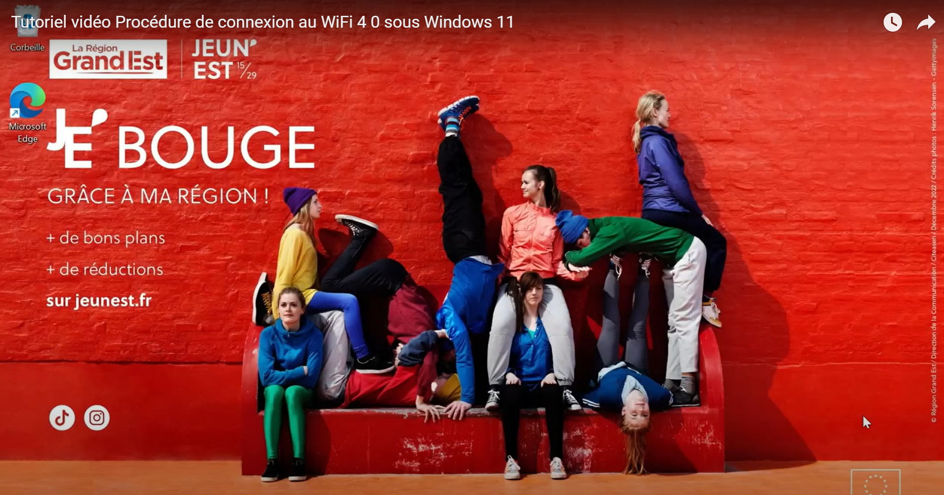
Procédure de mise en route:
Mettre l’ordinateur en marche et attendre que le bureau Windows s’affiche.

Slide 16
Vous allez commencer par mettre un mot de passe pour votre PC
2 Cliquer sur compte puis sur option de connexion
1 Clic droit sur le bouton Démarrer, puis Menu « Paramètres »

Slide 17
Vous allez commencer par mettre un mot de passe pour votre PC
3 Cliquer sur compte mot de passe
4 Cliquer sur ajouter

Slide 18
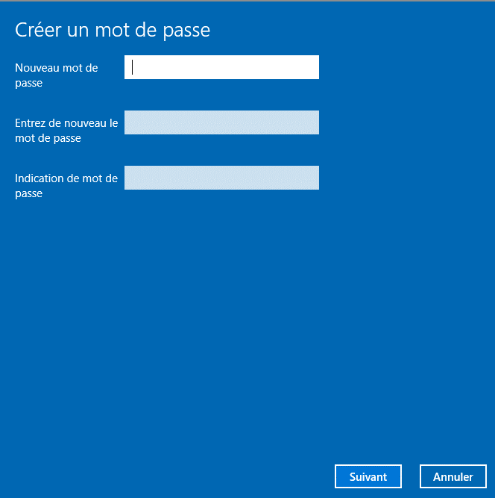
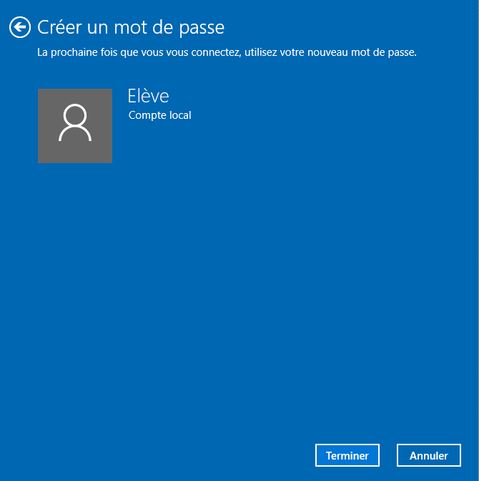
5 Taper votre mot de passe et une indication pour le retrouver
6 Cliquer sur terminer

Slide 19
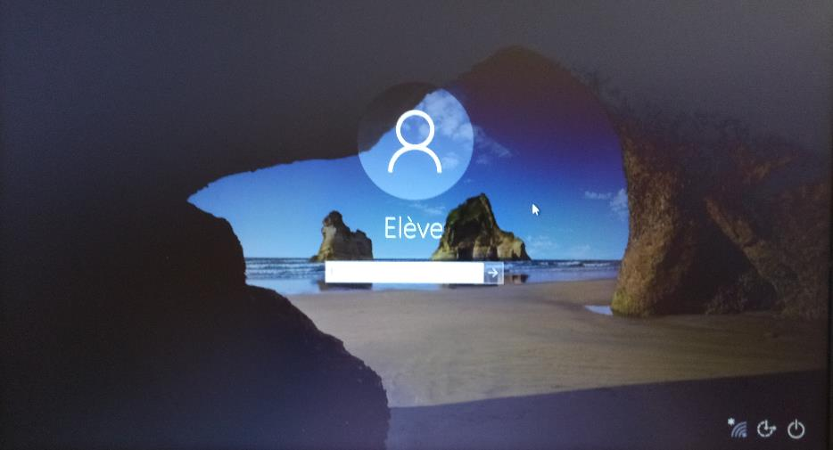
A la prochaine connexion, vous devrez rentrer votre mot de passe

Slide 20
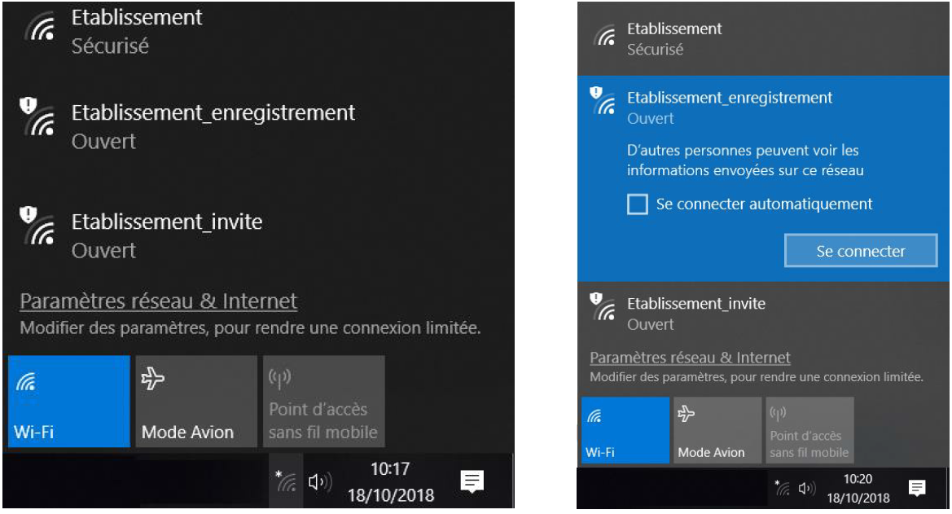
Se connecter au wifi Etablissement
Afin de « provisionner » votre ordinateur, il est nécessaire de se connecter à un premier réseau wifi (SSID) appelé « Etablissement_enregistrement ». Pour cela, cliquez sur le logo wifi situé dans la barre des tâches ( ), et sélectionnez le réseau wifi (SSID) puis connecter :
Ne surtout pas cocher cette case !!!

Slide 21
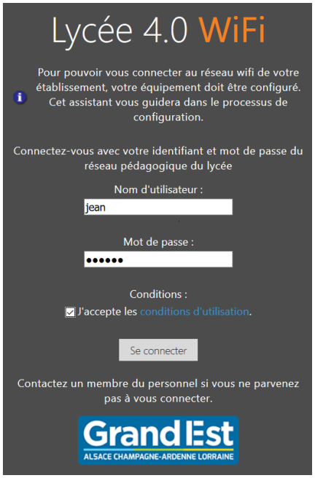
Une fois connecté, un portail captif apparaîtra automatiquement. Si ce n’est pas le cas (cela dépend des versions de Windows), lancez Internet Explorer (ou autre navigateur), et aller sur une simple URL « dna.fr » ou « google.fr ».
Il faudra alors utiliser le compte servant à se connecter sur les ordinateurs du réseau pédagogique du lycée (compte ACL).

Slide 22
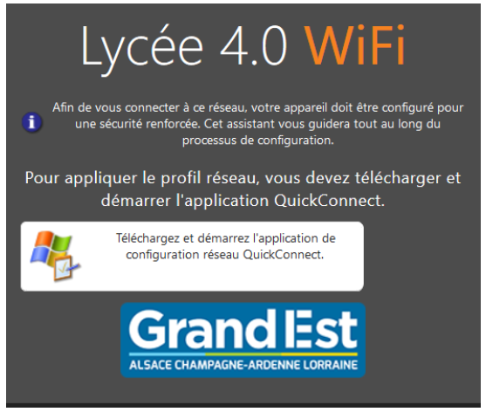
Un bouton « Téléchargez et démarrez » sera présent sur la page suivante, et en cliquant dessus, l’outil de configuration sera automatiquement téléchargé:

Slide 23
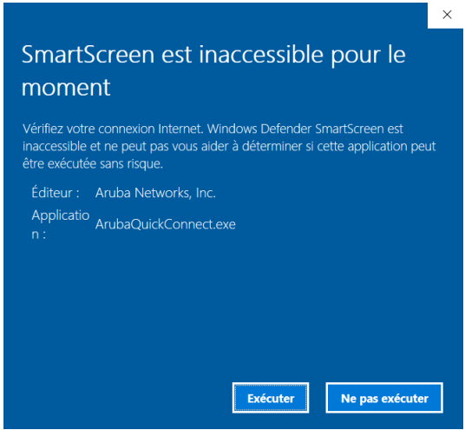
Lorsque Aruba QuickConnect.exe est téléchargé, il suffit de cliquer dessus pour l’exécuter.
Il est possible qu’une confirmation soit demandée lors du lancement du logiciel. Dans ce cas, cliquez simplement sur « Exécuter » :

Slide 24
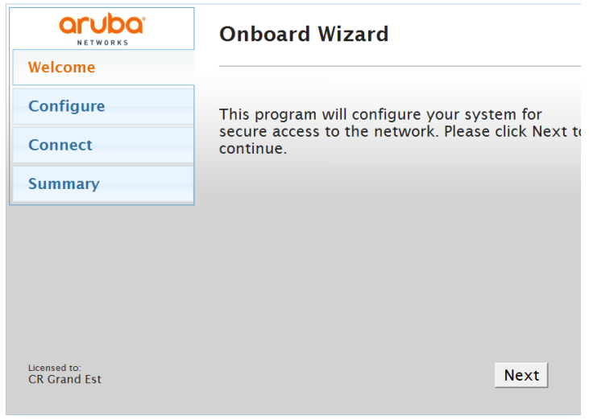
Une fois lancé, cliquez sur « Next ». La configuration de la machine va alors démarrer :

Slide 25
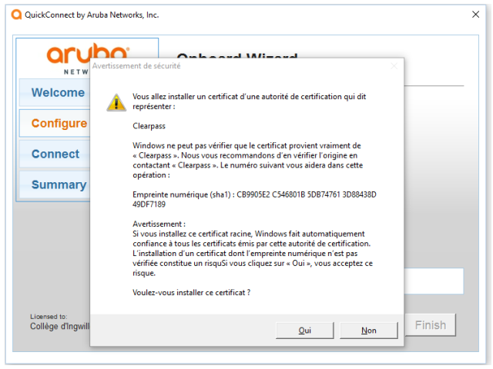
Durant la configuration, trois certificats (utilisateur, et Clearpass) seront téléchargés. Il faudra alors accepter l’installation de ces certificats en cliquant sur « Oui » à chaque demande:

Slide 26
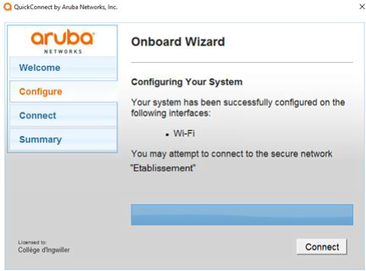
Un message confirmant la fin de l’installation va ensuite être affiché :

Slide 27
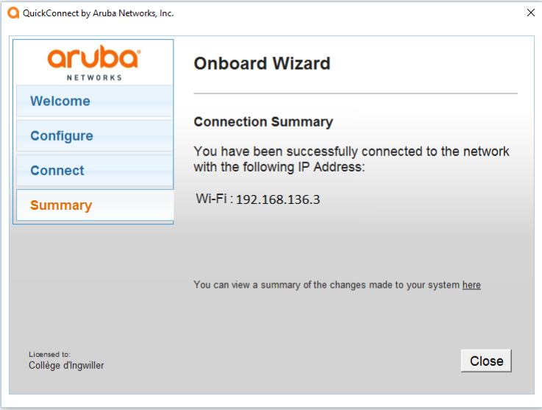
En cliquant sur « Connect », la carte wifi va être désactivée, puis réactivée, et l’utilisateur sera automatiquement connecté au réseau wifi (SSID) « Etablissement » par le biais de son certificat tout juste créé.
L’adresse IP ainsi que la confirmation de connexion seront affichées sur l’outil QuickConnect :

Slide 28
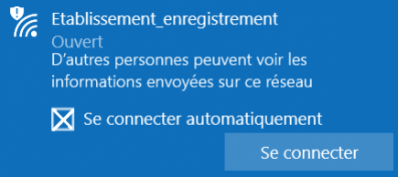
Désactiver la connexion automatique du wifi « Etablissement_enregistrement » si nécessaire
Le réseau WiFi « Etablissement_enregistrement » ne sert que lors de la première connexion au wifi.
Il ne faut donc pas que la connexion automatique soit activée pour ce réseau sinon votre ordinateur s’y connectera systématiquement et vous n’aurez pas accès à internet.
Si vous avez coché la case suivante lors de la 1ère connexion, retournez dans l’écran d’affichage des réseaux wifi à l’aide du bouton suivant
Cliquer sur propriétés sous le nom du réseau Etablissement_enregistrement
Sur le nouvel écran, désactiver la connexion automatique.

Slide 29
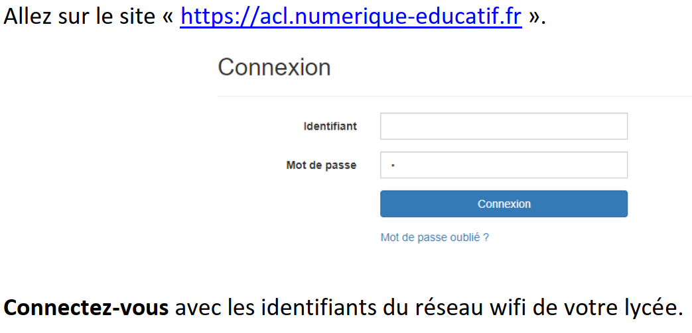
Activation d’office:

Slide 30
Renseignez une adresse mail de secours
Conseil : servez-vous de votre adresse mail Mon Bureau Numérique, l’adresse mail est composée de l’identifiant MBN @monbureaunumerique.fr, en cliquant sur « Définir une adresse email » :

Slide 31
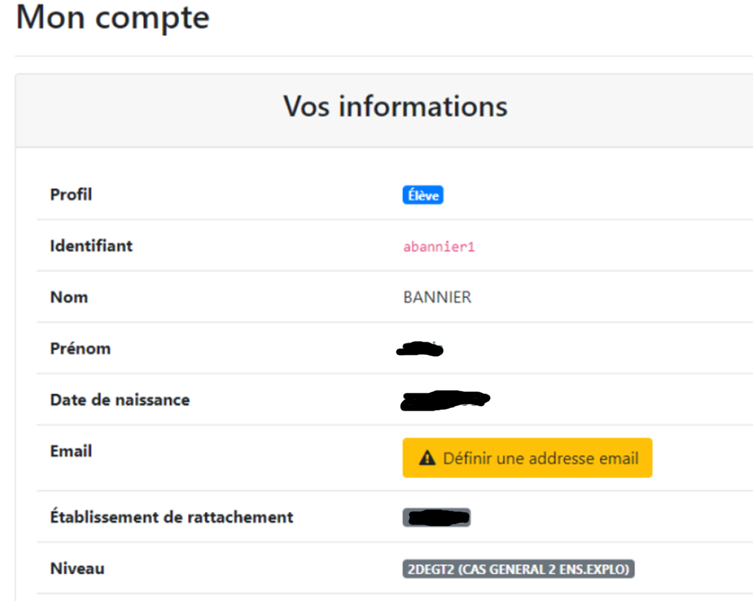
Votre identifiant Mon bureau numérique, notez le !
Cliquer sur « Définir une adresse mail »

Slide 32
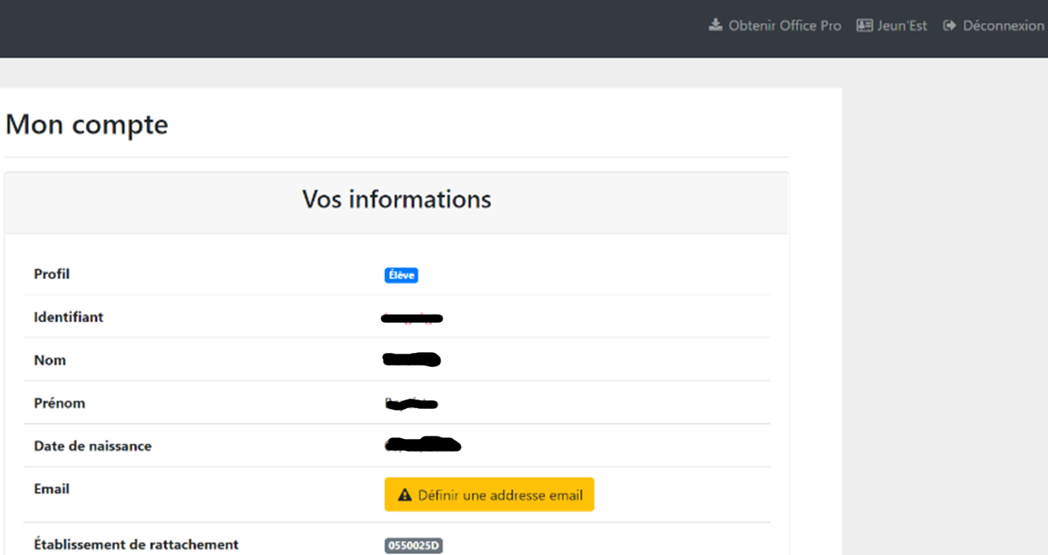
Après avoir changé l’adresse:
Se rendre dans le menu « Obtenir Office Pro » disponible en haut à droite de l’écran

Slide 33
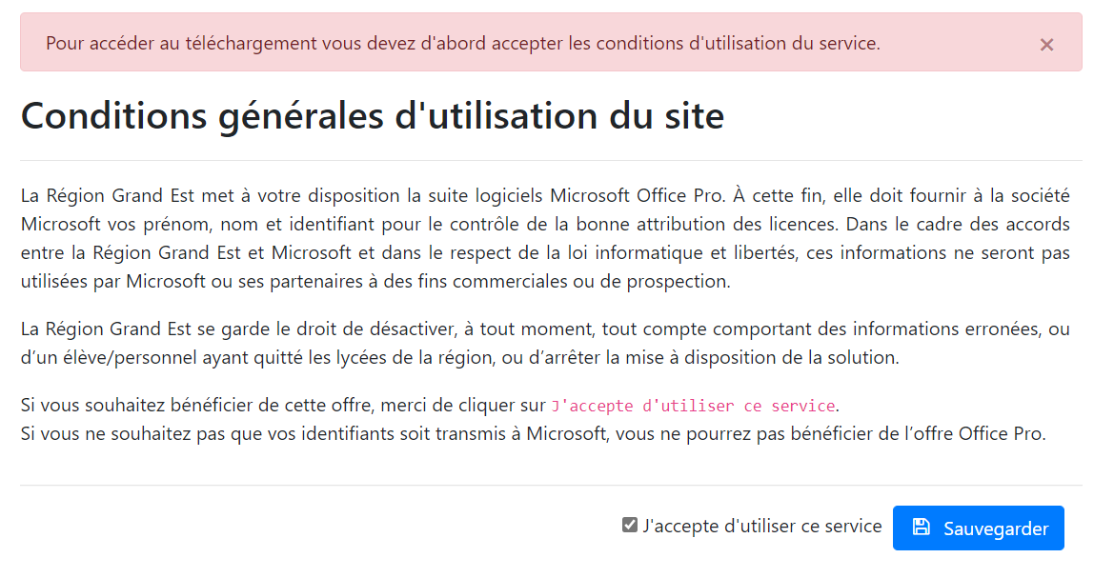
Cocher la case
Puis sur Sauvegarder
Une fois les conditions acceptées, vous devrez attendre au maximum 30 minutes avant d’utiliser office le temps que le service crée votre compte chez Microsoft et active vos licences.

Slide 34
Cette page apparait :
Ne pas télécharger Office, il est préinstallé sur votre PC.
Notez votre identifiant pour activer Office
Vous pouvez vous déconnecter de ACL.

Slide 35
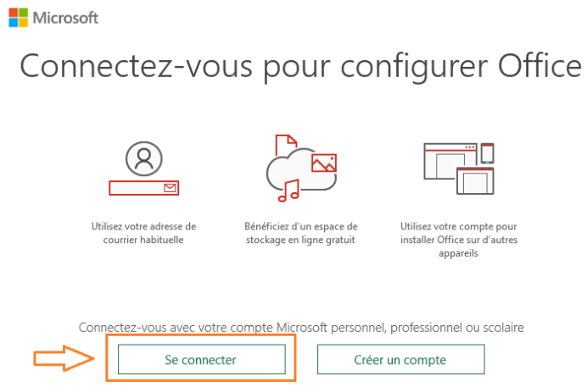
30 minutes se sont écoulées depuis la déconnexion d’ACL
Depuis le PC 4.0, lorsque vous ouvrez Word, l’écran suivant apparait, cliquez sur Se connecter.

Slide 36
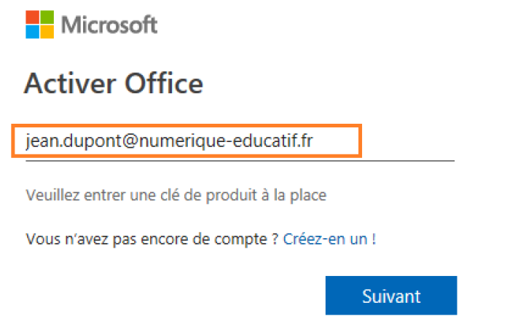
Il faut alors saisir l’identifiant de votre compte Microsoft « IDENTIFIANT@numerique-educatif.fr », celui que vous avez noté lors de l’activation dans ACL.
Identifiant MBN

Slide 37
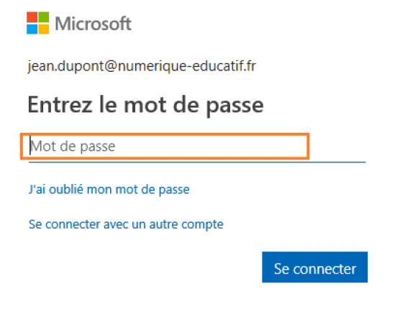
Cliquez sur Suivant, puis saisir le mot de passe associé à ce compte.
Le mot de passe est celui pour la connexion wifi
Cliquez sur « Se connecter ». La licence est active.

Slide 38
Accéder à MBN
MBN (Mon bureau numérique) rassemble en un seul lieu toutes les données utiles pour le bon déroulement de l’année scolaire:
Espace de travail disciplinaire
Emploi du temps
Messagerie

Slide 39
Accéder à MBN
Si vous n’arrivez pas à vous connecter à MBN (perte identifiant et/ou mot de passe), demandez au professeur de les réinitialiser (ou à un AED Tice).
Connectez vous à Monbureaunumerique:
https://lyc-margueritte.monbureaunumerique.fr/

Slide 40
Accéder aux ouvrages numériques

Slide 41
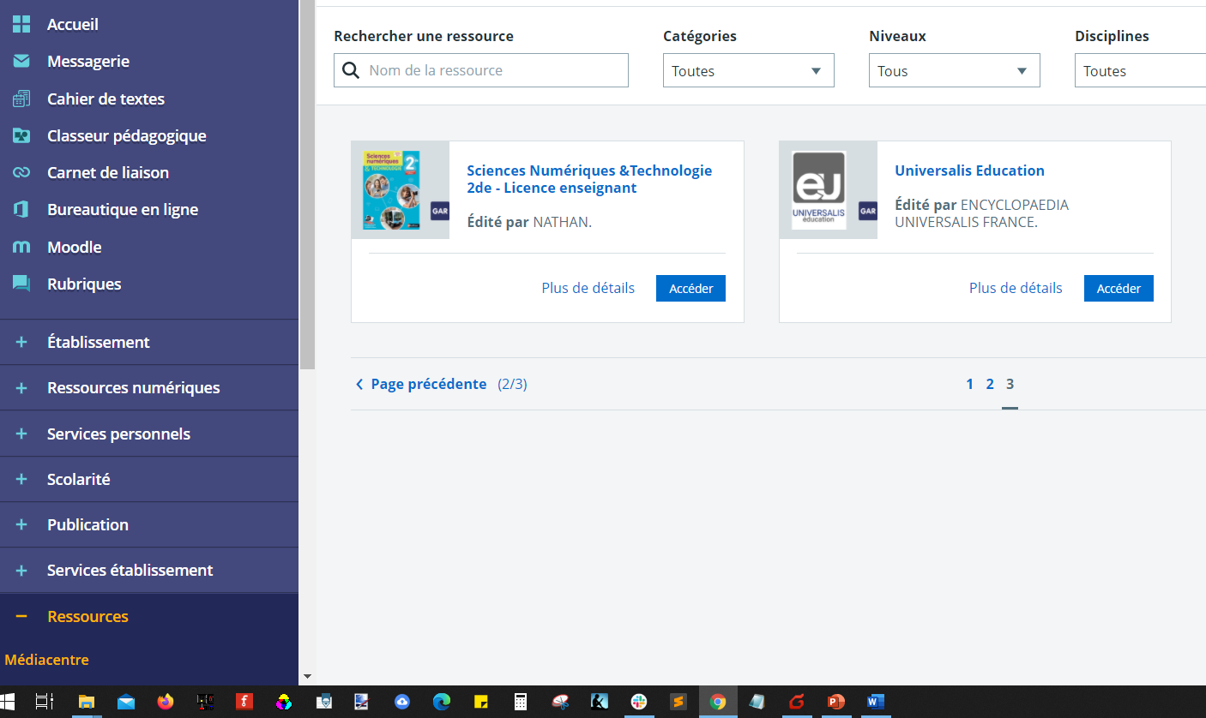
Menu ressources, puis choisir Médiacentre. Aller voir les dernières pages.

Slide 42
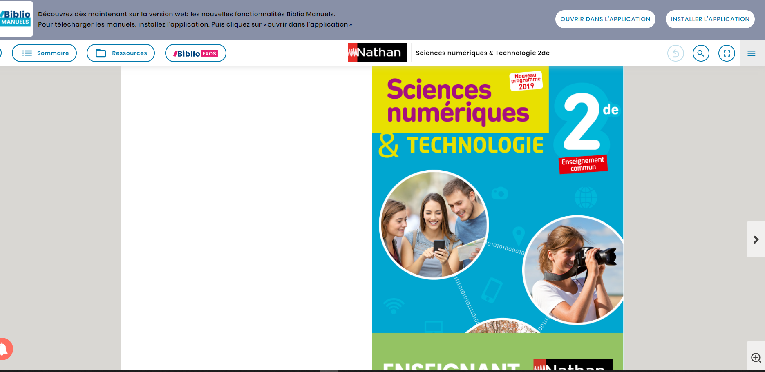
Il vous est alors possible de télécharger les ouvrages. Faites le pour tous vos livres ! Cliquer sur le livre de SNT
Cliquer sur installer l’application

Slide 43
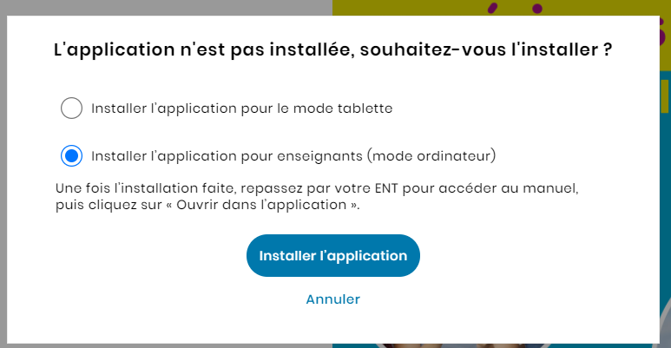
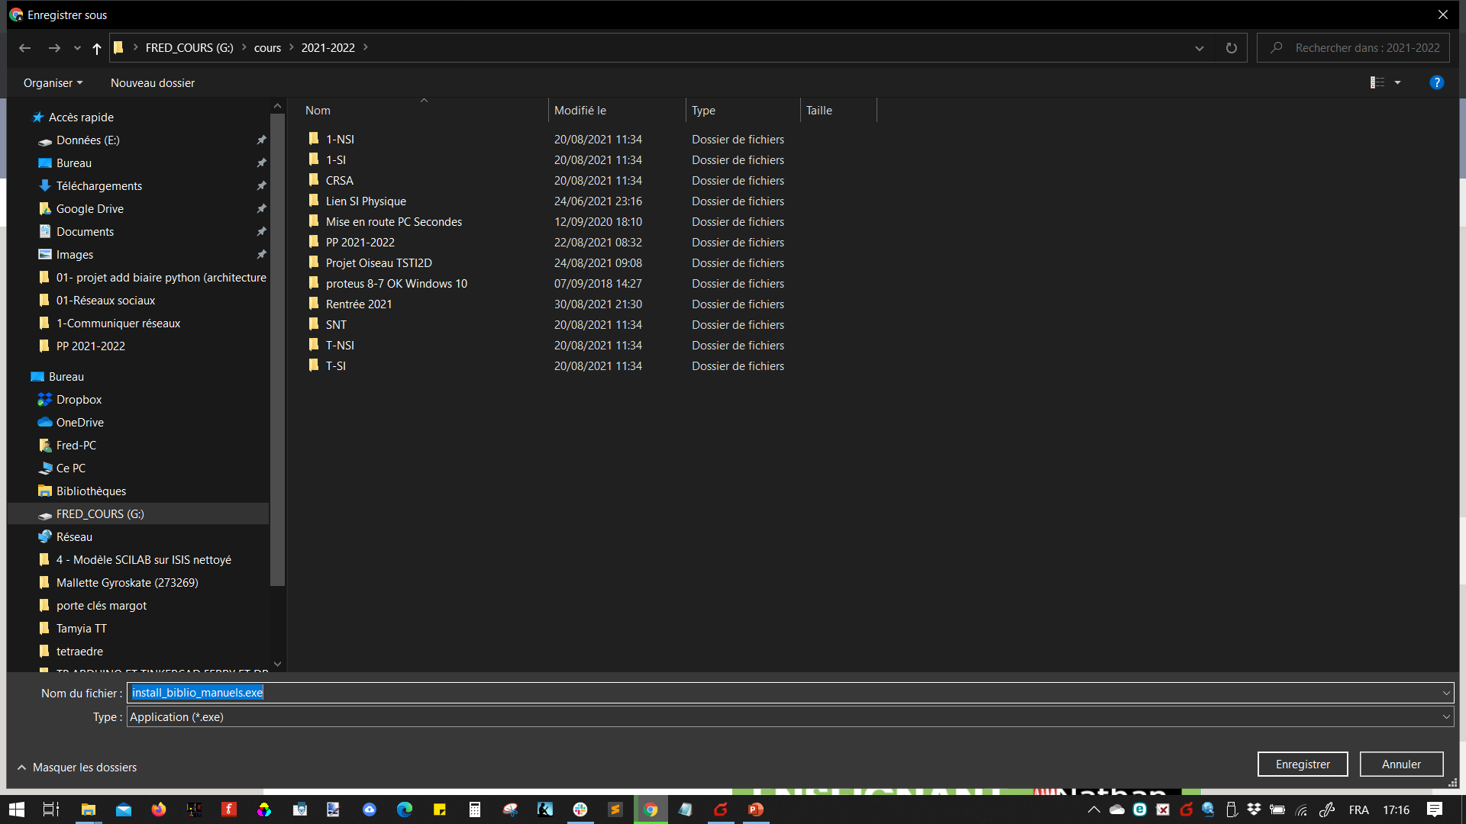
Choisir le bouton ci-dessous et installer l’application
L’application se télécharge sur votre PC

Slide 44
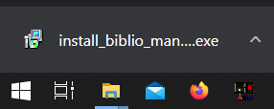
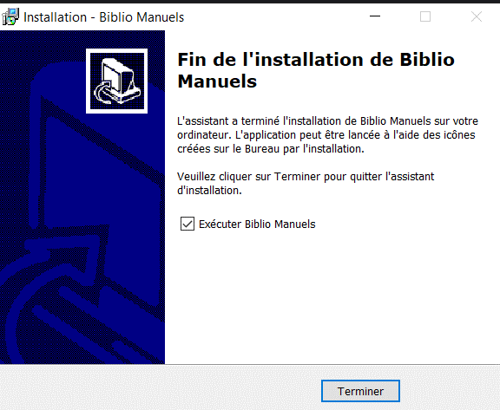
Une fois téléchargée, procéder à son installation
Ne pas lancer l’exécution (décocher la petite croix « Exécuter Biblio Manuels » puis cliquer sur terminer
3

Slide 45
Revenir sur cette page internet et cliquer maintenant sur « Ouvrir dans l’application »

Slide 46
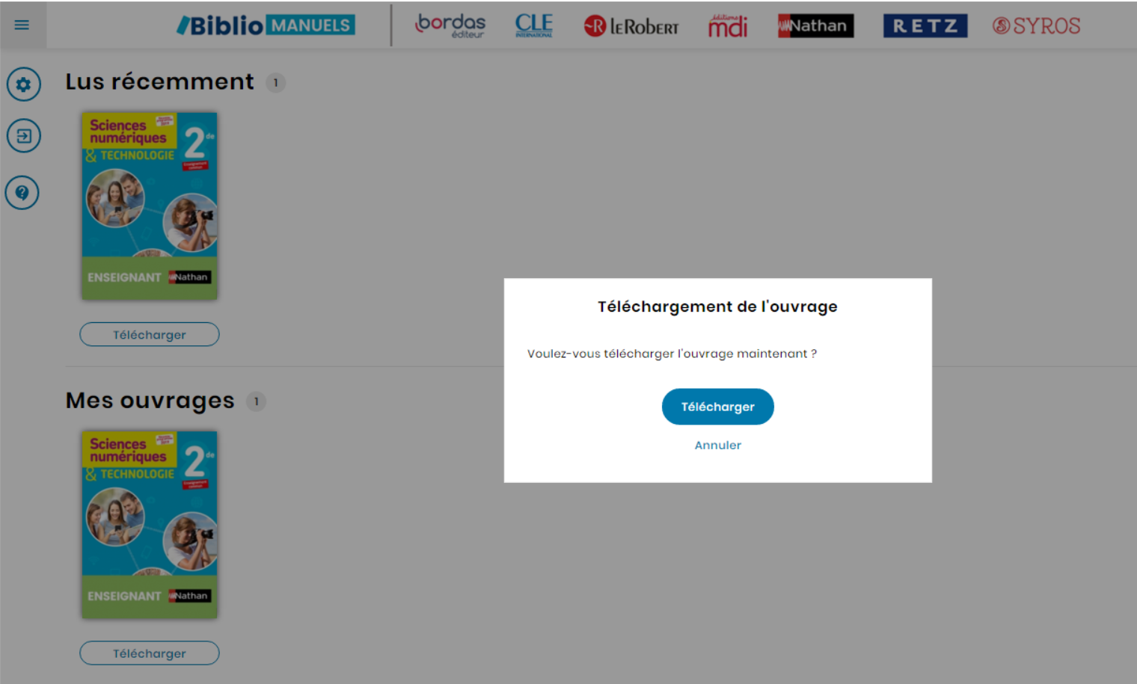
Le logiciel « Biblio Manuels « installé sur votre ordinateur s’ouvre et affiche le manuel de SNT. Il ne vous reste plus qu’à le télécharger

Slide 47
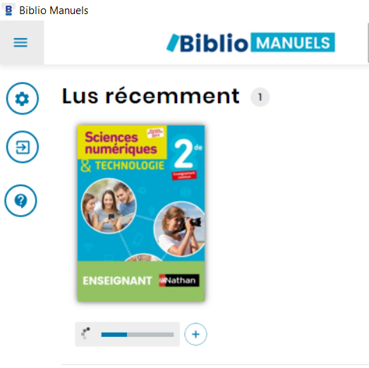
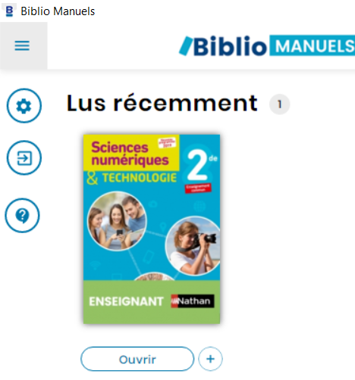
Téléchargement
Le manuel est téléchargé sur votre PC dans Biblio Manuels.

Slide 48
Un raccourci vers l’appli de l’éditeur a été installé sur votre bureau.
Exemple avec educadoc et Bibiomanuel
Double-cliquer dessus pour accéder hors ligne aux ouvrages numériques. Plus besoin de connexion internet et encore moins de passer par mon bureau numérique.

Slide 49
Vous verrez avec vos enseignants comment récupérer les ouvrages pour chacune de vos disciplines mais c’est à chaque fois pareil :
Téléchargement d’une application
Téléchargement de l’ouvrage dans l’application

Slide 50
Création d’une session « perso ».
Le compte « élève » sera utilisé pour le lycée: Pas de jeu, vidéo personnelle, film, logiciel autre que ceux demandés par vos enseignants.
Vous pourrez faire ce que vous voulez avec le compte « perso » mais attention à ne pas remplir le disque dur de films…

Slide 51
2 Cliquer sur compte puis sur « Autres utilisateurs »
1 Clic droit sur le bouton Démarrer, puis Menu « Paramètres »

Slide 52
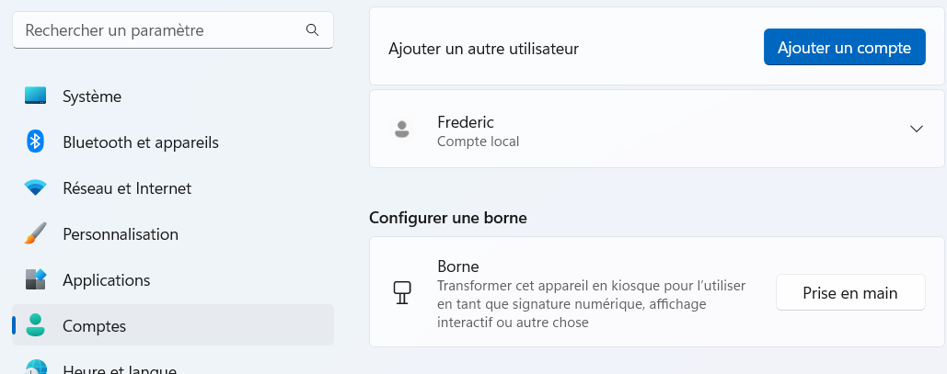
Cliquer sur « Ajouter un compte »

Slide 53
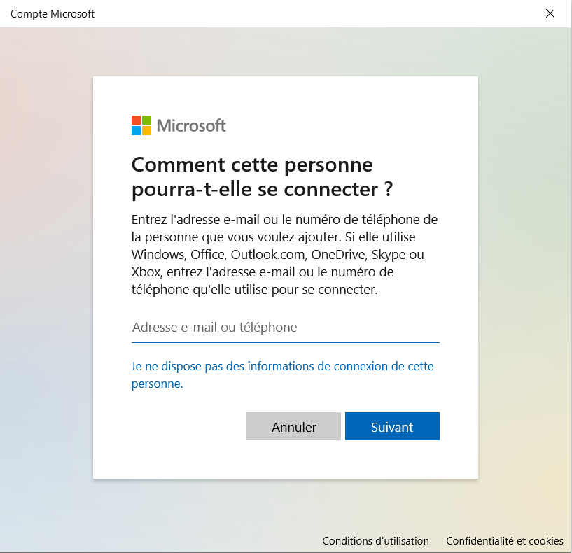
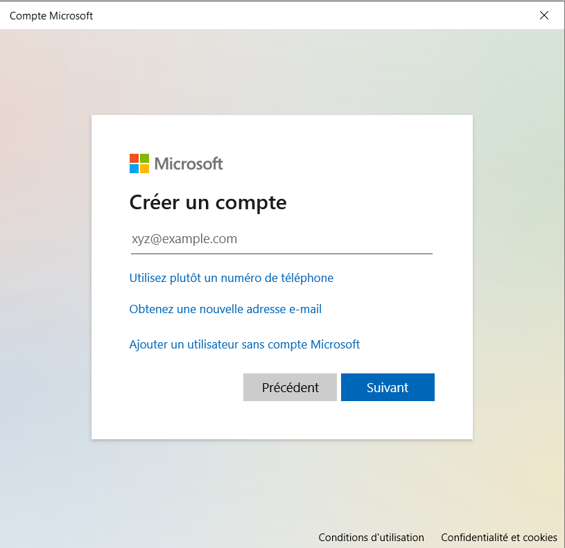
4
3

Slide 54
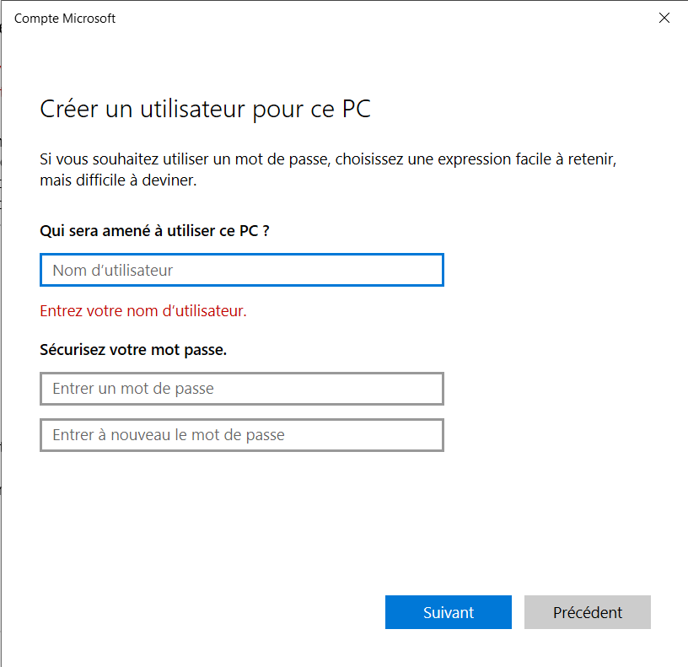
« Perso »
Le même que le compte élève
Vous pouvez avoir d’autres questions
Et pour finir, cliquer sur suivant

Slide 55
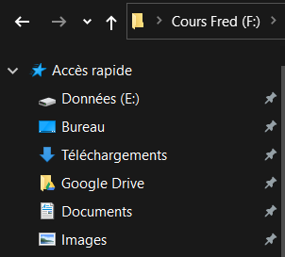
Configurer son navigateur pour télécharger un fichier
Lorsque internet propose de télécharger un fichier, ce dernier est sauvegardé par défaut dans le répertoire téléchargement.
Il est possible de forcer le navigateur (Chrome, Edge, …) à vous demander l’endroit où sauvegarder le fichier, par exemple directement dans votre répertoire maths, lettres,…

Slide 56
Pour Chrome, aller dans paramètres (trois petits points en en haut à droite ), puis tout en bas cliquer sur paramètres avancés. Chercher la rubrique Téléchargements et faire glisser ce curseur à droite comme ci-dessous

Slide 57
Pour Edge, aller dans paramètres (trois petits points en haut à droite ), puis choisir sur paramètres
Cliquer sur Téléchargements et faire glisser ce curseur à droite comme ci-dessous

Slide 58
Pour Firefox, aller dans paramètres (trois petits points en haut à droite ), puis choisir sur paramètres
Faire dérouler la page et chercher le menu « téléchargements ». Cocher la case comme ci-dessous

Slide 59
Les bons usages du numérique:
Eteindre son ordinateur ou le mettre en veille quand cela est nécessaire
Préférer le téléchargement au travail en ligne
Sauvegarder ses travaux sur des disques externes ou sur des clouds

Slide 60
A avoir chaque jour !
Vous devez avoir votre ordinateur chaque jour avec vous, chargé !
La recharge se fait donc chez vous ou à l’internat.
Et il tient la journée pour les cours…

Slide 61
Vidéos:
Activation d’office :
https://grandest.monbureaunumerique.fr/informations-pratiques/lycee-4-0/assistance/activer-office-5833.htm
Logiciels préinstallés (pour réinstallation si besoin) :
https://grandest.monbureaunumerique.fr/informations-pratiques/lycee-4-0/regles-de-gestion/logiciels-recommandes-pour-le-4-0-5847.htm
Configuration connexion wifi:
https://www.youtube.com/watch?v=AqPP_dzy3Dw&t=1s&ab_channel=WebinairesGrandEst

Slide 62
Une question ?
FAQ Lycée 4.0
https://www.jeunest.fr/faq-lycee-4-0/

